Slide 1

Backup de redes

Slide 2
contéudo
01
02
03
Oque é backup?
Copiar e salvar dados da rede
A importancia
Esses dados precisam de proteção
Backup Manual e automático
Algumas práticas interessantes

Slide 3
Oque é backup ?

Slide 4

Definição de backup
O backup de rede é o processo de copiar todos os dados críticos de todos os dispositivos, terminais e nós e transmiti-los para um servidor de backup. Isso garante que os dados estejam seguros em um espaço de armazenamento seguro.

Slide 5
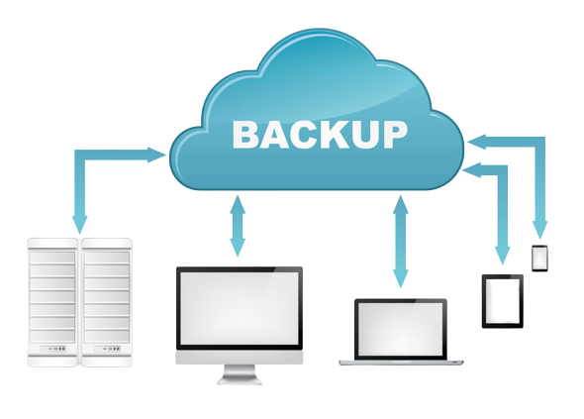
A importancia

Slide 6




importancia
Acesso rápido a arquivos
Proteção contra falhas de energia
Proteção adicional
Falhas no disco rígido

Slide 7
Escopo dos backups e boas práticas

Slide 8



Dispositivos de rede
Roteadores
switches
Servidores

Slide 9



Boas Práticas
Configuração padrão de dispositivos
Cópia das configurações de redes
Agrupar dispositivos

Slide 10
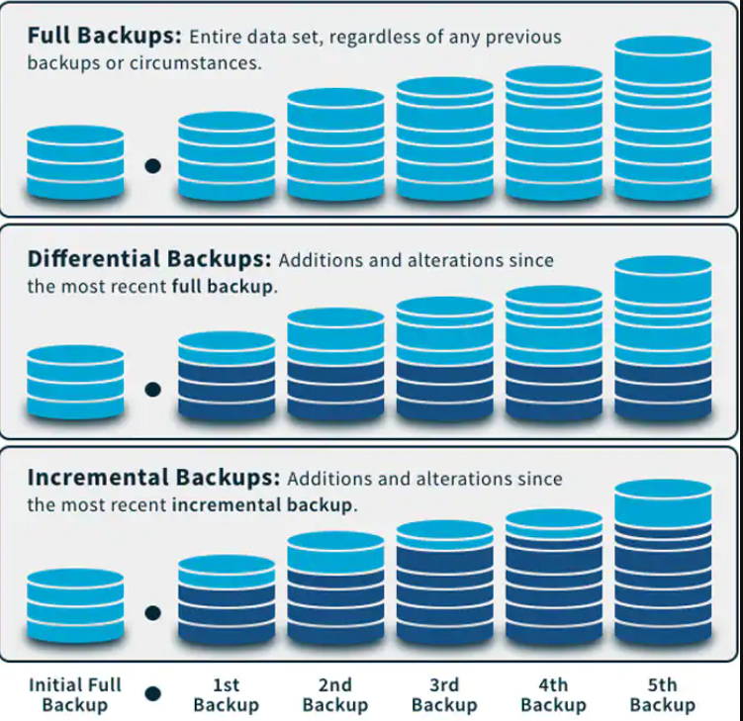
Tipos de Backup
Completo
Diferencial
incremental

Slide 11

Manual e automático

Slide 12
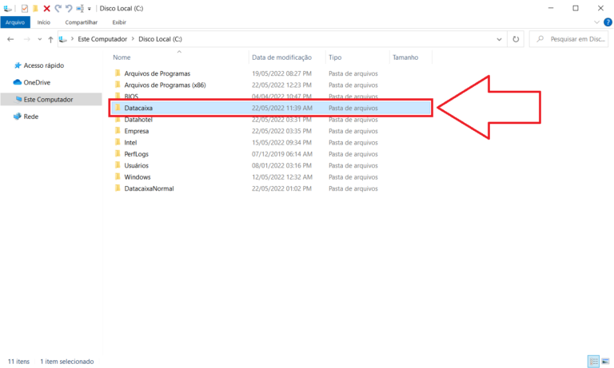

Slide 13
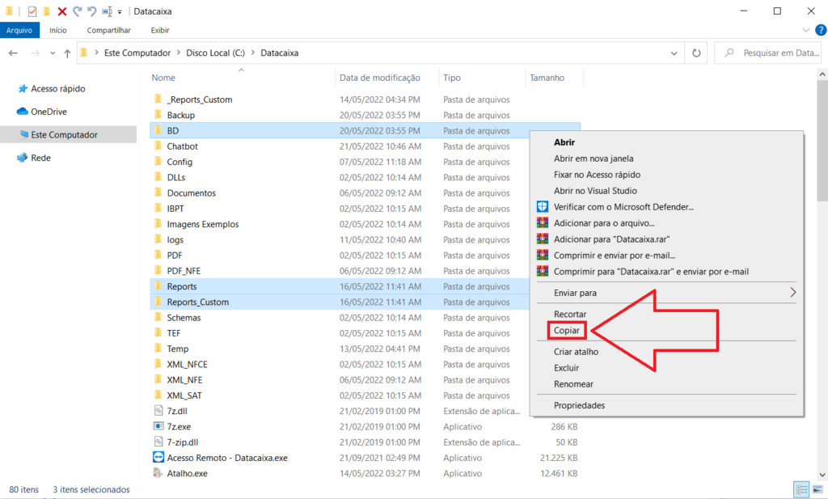

Slide 14
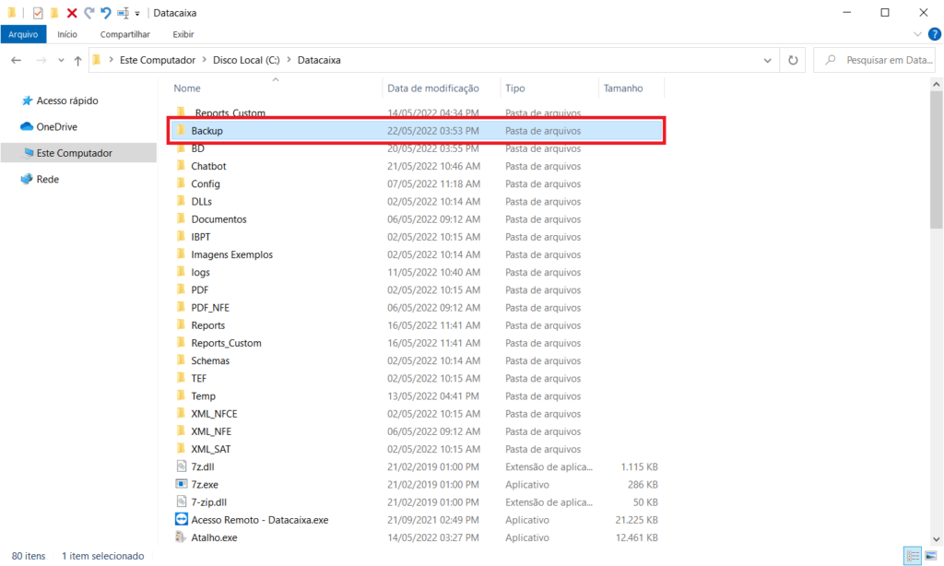

Slide 15
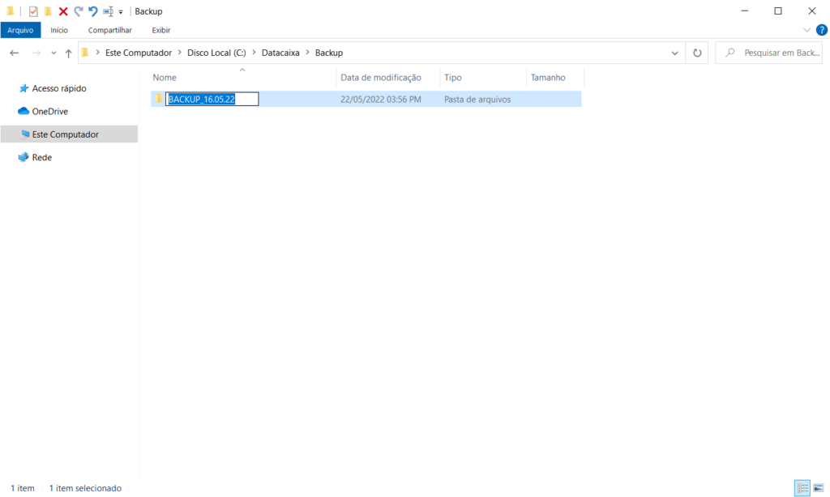

Slide 16
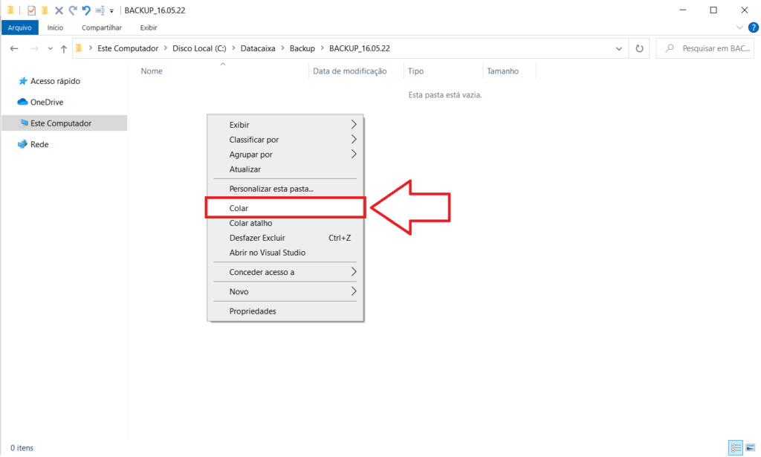
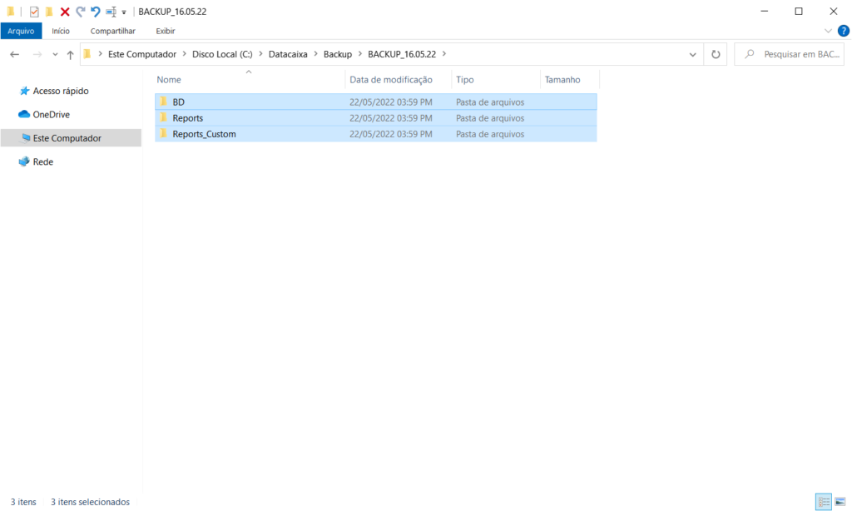

Slide 17
Obrigado pela atenção
Equipe: Priscila araújo, Vagner Alves e Everton weslies

Slide 18
Referência
https://recoverit.wondershare.com.br/data-backup/what-is-differential-backup.html
https://www.solarwinds.com/resources/it-glossary/network-backup

